Slide 1
Protocolos de Controle de Fluxo em Camada de Enlace
Grupo 03
Caroline Espanha Simão – 0030482421028
Matheus Henrique Roque Camargo - 0030482421008
Grupo 08
Nome – 0030482421000
Nome – 0030482421000
Nome - 0030482421000

Slide 2
Introdução
O que é a camada de enlace?
Transferência confiável;
Organização em Quadros;
Detecção e correção de erros;
Pra que servem os protocolos de controle de fluxo?
Velocidade de Transmissão;
Evitar Sobrecarga;

Slide 3
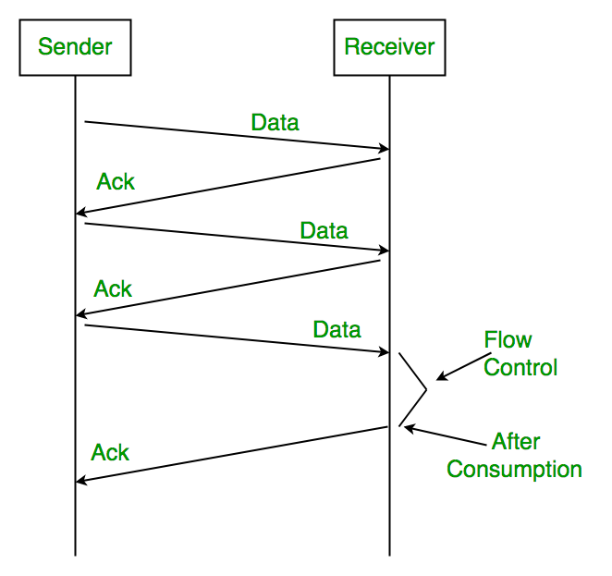
Protocolo Stop-and-Wait
O protocolo Stop and Wait é um método onde o emissor envia um quadro (FRAME) e aguarda a confirmação (ACK) do receptor antes de enviar o próximo.
Vantagens:
Simplicidade: Ele é o protocolo mais simples de se implementar;
Confiabilidade: É ideal para links de pouca distância;
Desvantagens:
Ineficiência: Performance lenta, especialmente em WANs (links de grande distância);
Pouca taxa de Transferência: O tempo do link inteiro é usado para apenas 1 frame, assim trazendo delay de propagação;

Slide 4
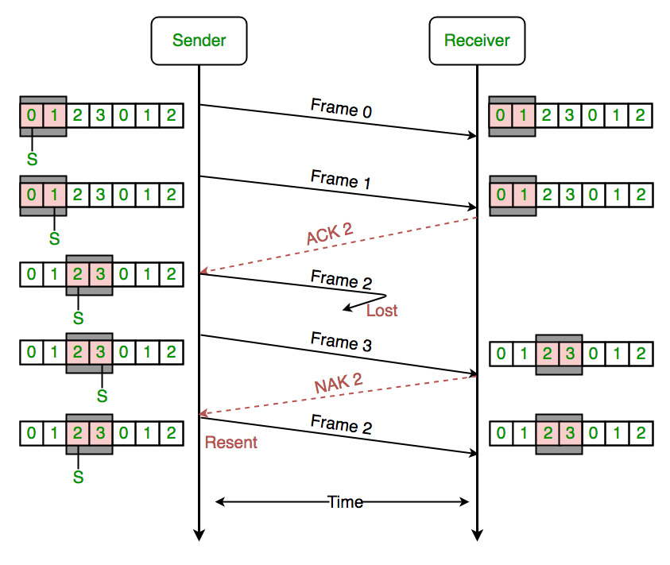
Protocolo Sliding Window
O Protocolo Sliding Window Protocol é um método utilizado para controle de fluxo e erros, permitindo a transmissão de múltiplos quadros (FRAMES) sequenciais antes de receber confirmação (ACK).
Vantagens:
Eficiência: Taxa de Transferência um pouco maior que o Stop-and-Wait, especialmente em WANs ou redes com muita latência;
Controle de Fluxo: Previne que o emissor sobrecarregue o receptor limitando o número de packets enviados;
Desvantagens:
Complexidade: É mais complexo de implementar e projetar que os protocolos mais simples;
Dependência da Sequência de Números: É limitado pelo tamanho da sequência de números, assim definindo o tamanho maximo da janela;

